Slide 1
数据结构习题讲解
11.13

Slide 2
总体分值
选择 10*1’（概念为主，细节辨析）
填空 10*1‘（概念为主，考察对知识的理解，对算法的掌握）
简答 20’ （思想为主，重点考察对算法和数据结构的理解和掌握）
算法 30‘ （代码为主，重点考察算法和数据结构的掌握和代码的实现能力）
显然 简答和算法的分值更高
那么我们这次先从简答和算法题开始复习

Slide 3
简答 算法主要知识点
最短路 （重点 热点 难点）
查找（重点 热点）
排序（重点 热点）
树和图（重点）

Slide 4
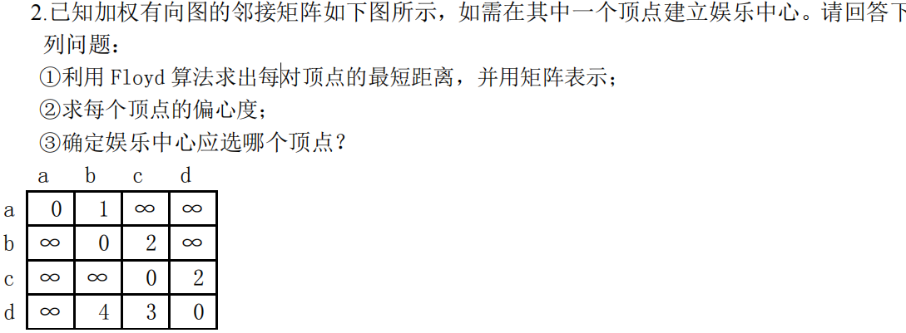
12--最短路

Slide 5
max
6
3--最小的偏心度--中心点
5
0 | 1 | max | max
max | 0 | 2 | max
max | max | 0 | 2
max | 4 | 3 | 0
a
1
b
0 | 1 | 3 | 5
max | 0 | 2 | 4
max | 6 | 0 | 2
max | 4 | 3 | 0
2
4
c
2
d
3

Slide 6
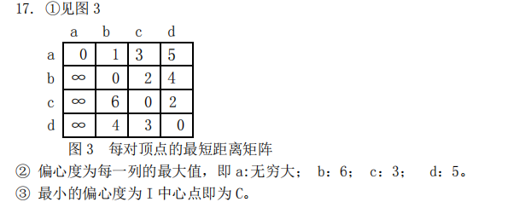

Slide 7
最短路
找到两点u->v之间最短的路径。
前提：这两个点u和v是联通的。
V1 ——> V2
最短距离：9

Slide 8
最短路
找到两点u->v之间最短的路径。
前提：这两个点u和v是联通的。
实际算法中，我们往往会求出从一个点u出发，到其他所有点的最短距离。
V1 ——> V2
最短距离：9

Slide 9
最短路
一、Dijkstra
用数组dis[1...n]表示起点u到每个节点的最短距离。
目标：求出dis[1..n]。
每次找到当前距离最短且未被选过的点t，用所有与t相连的边来更新dis[]。
比如：有一条边(t->p)，边权为w。
如果dis[p]>dis[t]+w，显然，我们应该对点p换一种走法，换成：u->t->p。
因此，更新：dis[p]=dis[t]+w。
如果dis[p]≤dis[t]+w，无事发生。
因为每个点只能被选中1次，如此n轮后，得到数组dis[]。

Slide 10
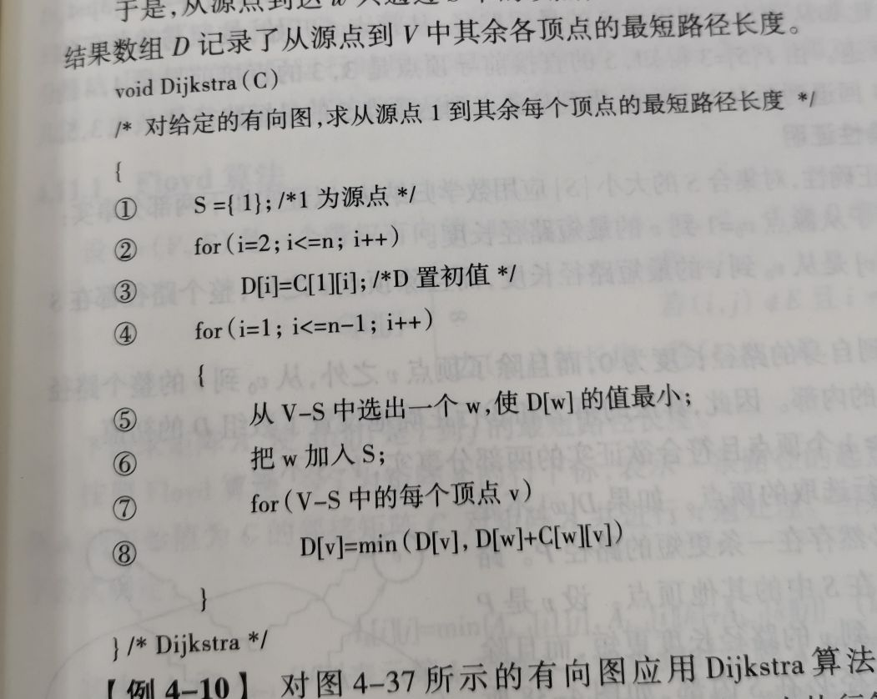
最短路
一、Dijkstra
用数组dis[1...n]表示起点u到每个节点的最短距离。
目标：求出dis[1..n]。
每次找到当前距离最短且未被选过的点t，用所有与t相连的边来更新dis[]。
比如：有一条边(t->p)，边权为w。
如果dis[p]>dis[t]+w，显然，我们应该对点p换一种走法，换成：u->t->p。
因此，更新：dis[p]=dis[t]+w。
如果dis[p]≤dis[t]+w，无事发生。
因为每个点只能被选中1次，如此n轮后，得到数组dis[]。

Slide 11
最短路
一、Dijkstra
用数组dis[1...n]表示起点u到每个节点的最短距离。
目标：求出dis[1..n]。
每次找到当前距离最短且未被选过的点t，用所有与t相连的边来更新dis[]。
比如：有一条边(t->p)，边权为w。
如果dis[p]>dis[t]+w，显然，我们应该对点p换一种走法，换成：u->t->p。
因此，更新：dis[p]=dis[t]+w。
如果dis[p]≤dis[t]+w，无事发生。
因为每个点只能被选中1次，如此n轮后，得到数组dis[]。
问题在于：如何快速找到距离最短且未被选过的点t？
传统做法：每个点的dis[]挨个比较一下。
时间复杂度O(n)

Slide 12
最短路
二、Floyd
用数组dis[1...n][1..n]表示两两节点之间的最短距离。
首先枚举中间点k，
然后枚举起始点i和j。
判断dis[i][j]>dis[i][k]+dis[k][j]，如果成立，则更新dis[i][j]=dis[i][k]+dis[k][j]。
时间复杂度O(n^3)。

Slide 13
最短路
二、Floyd
用数组dis[1...n][1..n]表示两两节点之间的最短距离。
首先枚举中间点k，
然后枚举起始点i和j。
判断dis[i][j]>dis[i][k]+dis[k][j]，如果成立，则更新dis[i][j]=dis[i][k]+dis[k][j]。
时间复杂度O(n^3)。
注意：先枚举中间点，再枚举起始点！

Slide 14
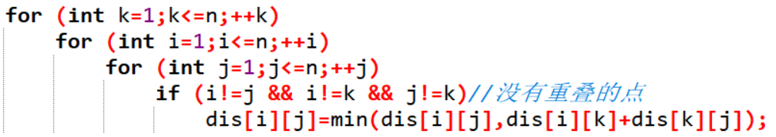
最短路
二、Floyd
用数组dis[1...n][1..n]表示两两节点之间的最短距离。
首先枚举中间点k，
然后枚举起始点i和j。
判断dis[i][j]>dis[i][k]+dis[k][j]，如果成立，则更新dis[i][j]=dis[i][k]+dis[k][j]。
时间复杂度O(n^3)。
注意：先枚举中间点，再枚举起始点！

Slide 15
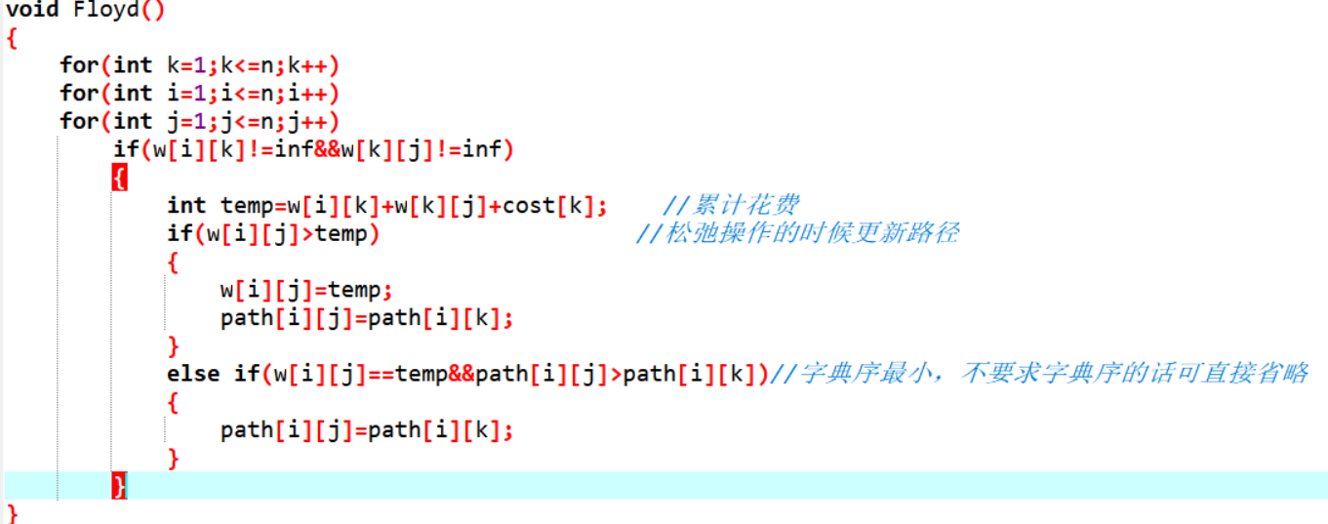
最短路
二、Floyd
输出路径
一边Floyd算法 用一个二维数组保存路径path[ i ][ j ]表示第i个节点到第j个节点经过的第一个点

Slide 16
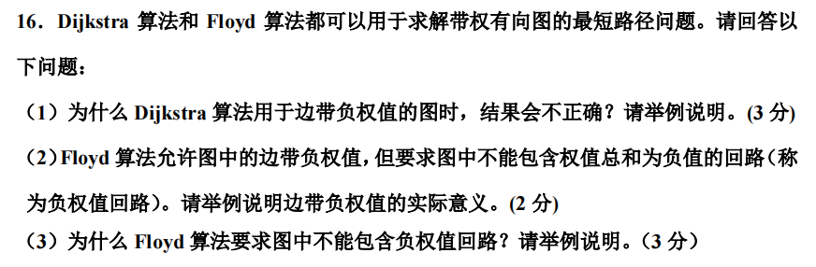

Slide 17
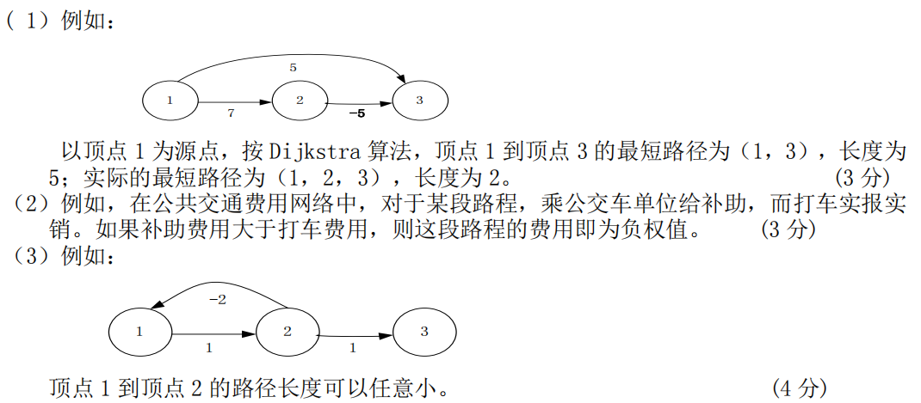

Slide 18
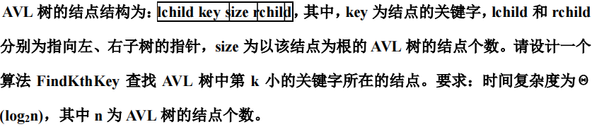

Slide 19
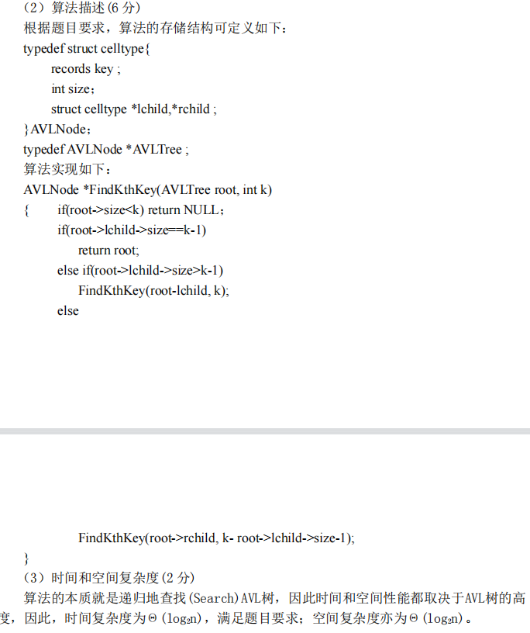
1）算法的基本设计思想（2分）
1.如果AVL树的左子树的结点数为a==k-1，则根结点的关键字
为第k小的关键字，否则转2.
2.如果AVL树的左子树的结点数为a大于k-1，则递归地其左子树上
查找AVL树中第k小的关键字；否则转3.
3.（AVL的左子树的结点树a <k-1），则递归地在其右子树中第k-a-
小的关键字，即为AVL树中第k小的关键字

Slide 20
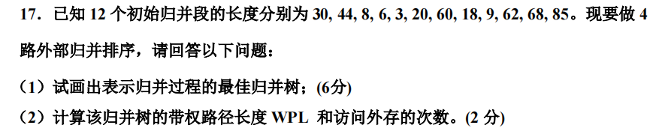
归并

Slide 21
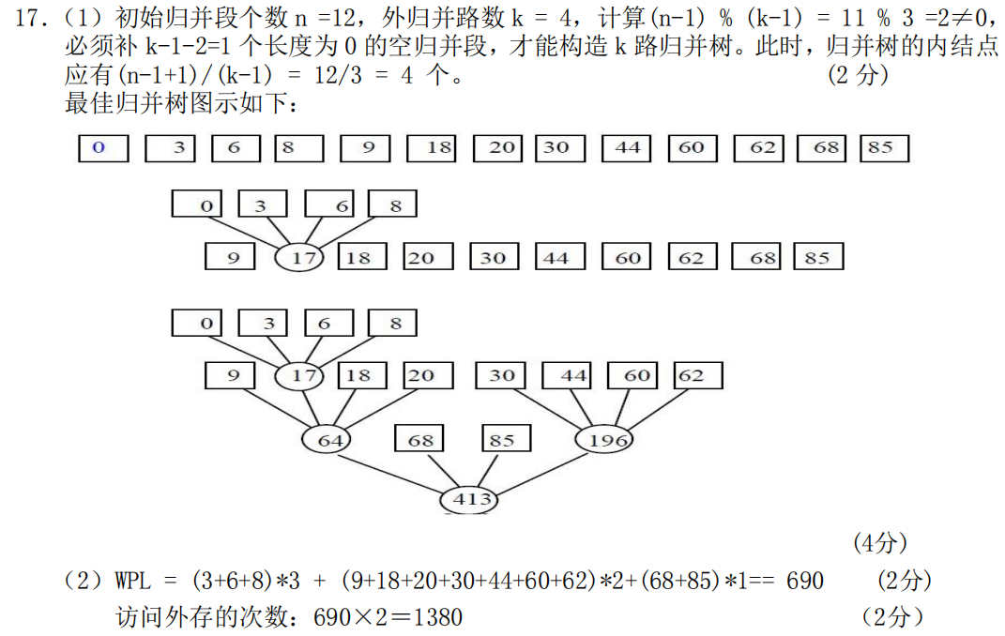
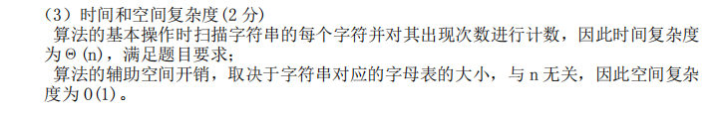

Slide 22
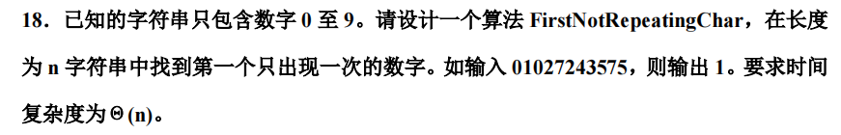
算法--统计

Slide 23
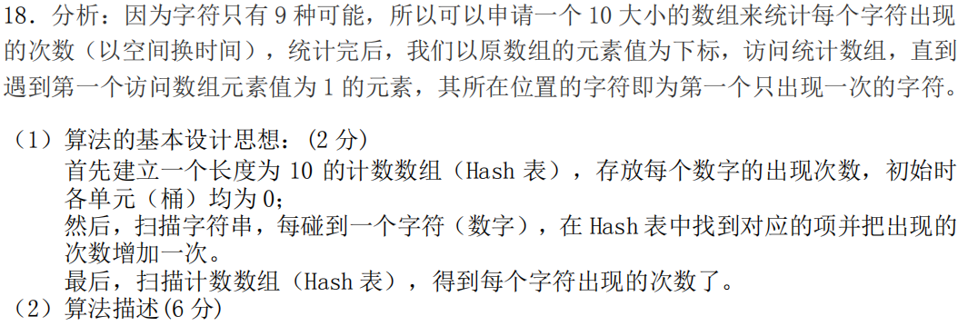

Slide 24
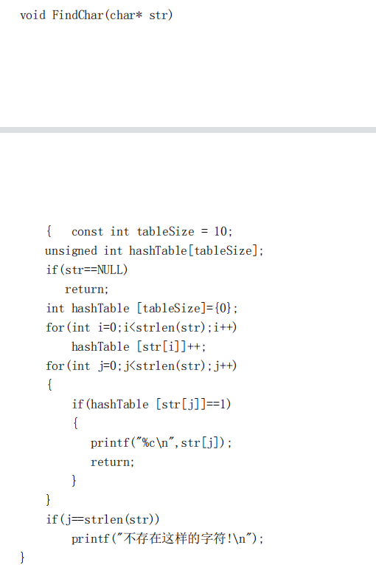

Slide 25
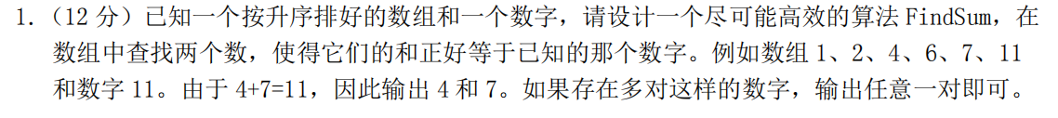
算法--查找 双指针思想

Slide 26
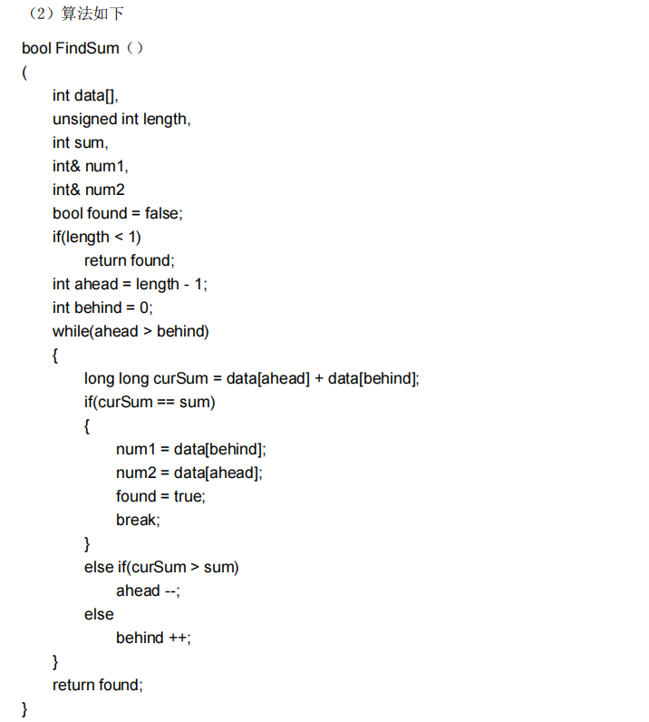
1）思路： 初始时找到数组的第一个数字和最后一个数字的位置i和j。当两个数字的和大于输入的数字时，把j向右移动一个位置；当两个数字的和小于数字时，把i向左移动一个位置；当相等，则找到。这样扫描的顺序是从数组的两端向数组的中间扫描。
3）从算法的设计思想，可知算法只对数组从两侧到中间进行一次扫描，因此算法的时间复杂度为O（n）；
另外，算法不需要额外的存储空间，所以空间复杂度是O（1）

Slide 27
双指针
给出两个升序排列的数组A,B,长度分别为m,n，设计一个算法，输入一个数k，返回数组A,B中第k小的元素。

Slide 28
设定两个指针，l，r分别指向A的起点，B的起点，如果A[l]<B[r] l=l+1 并且计数加1 ，如果A[l]>B[r], r=r+1 并且计数加1
当计数到k时，如果是l改变的结果则返回A[l] 如果是r改变的结果则返回B[r]

Slide 29
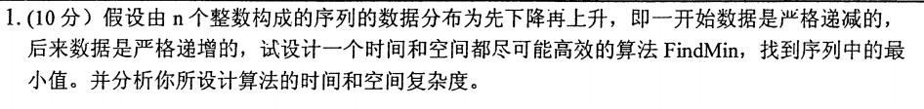
算法--查找 比较思想--三分

Slide 30
最简单思路：从头开始，依次开始比较相邻元素，当第一次出现的前面的元素小于后面的元素
前面的元素即为最小。
高级思路： 运用三分法 ，类似二分的定义 Left 和 Right，对于 [L,R]，先找出 lmid，紧接着再找出 rmid，然后比较两者谁更优，然后舍去不优的。
lmid=Left+(Left-Right)/3
rmid=Right-(Right-Left)/3
若 lmid 靠近极值点，则 Right=rmid，若 rmid 靠近极值点，则 Left=lmid;

Slide 31
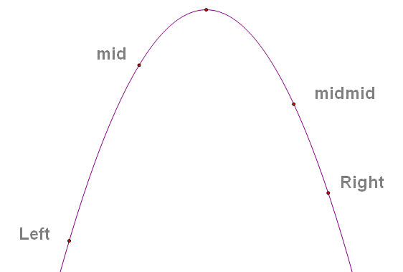
要注意的是，若在三分过程中，遇到 f(lmid)=f(rmid) 时，若函数严格单调，那么令 left=lmid 或
令 right=rmid 均可，若函数不严格单调，即在函数中存在一段函数值相等的区间，将无法判断定义域
左右边界该如何缩小，三分法也就不再适用

Slide 32
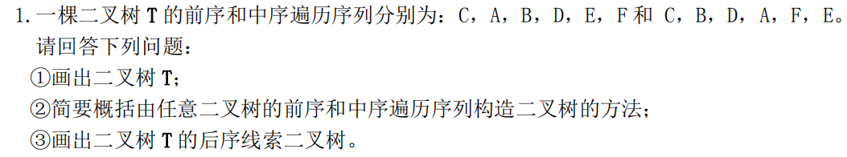
12.

Slide 33
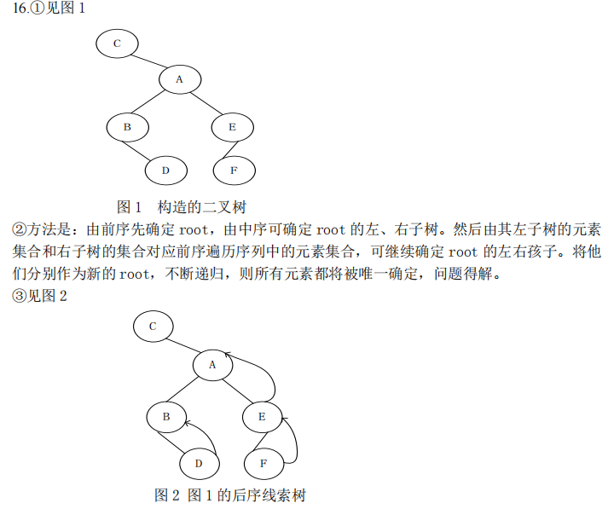

Slide 34
12

Slide 35
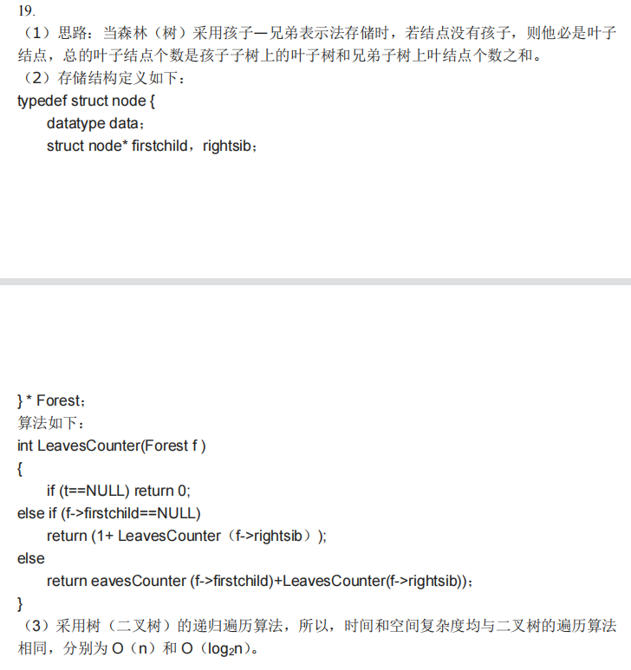

Slide 36
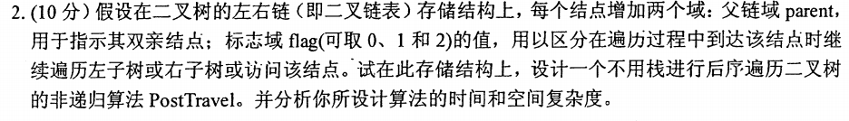
15

Slide 37
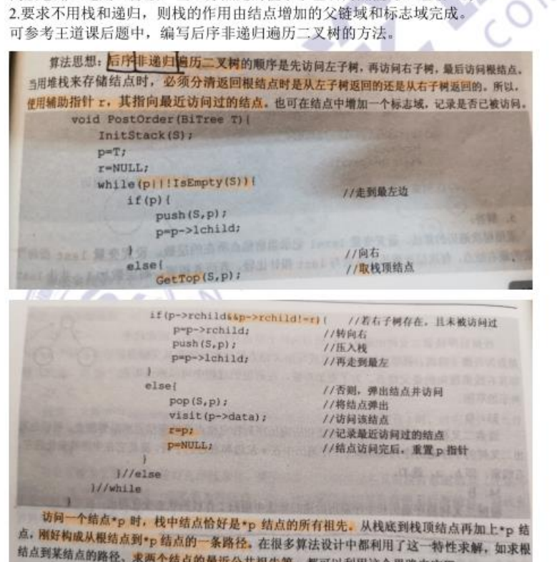

Slide 38
总结
大题解答步骤： 1.写出思想
2.写出代码
3.分析复杂度
代码书写步骤
写出必要的数据结构定义
写出定义的函数

